Slide 1
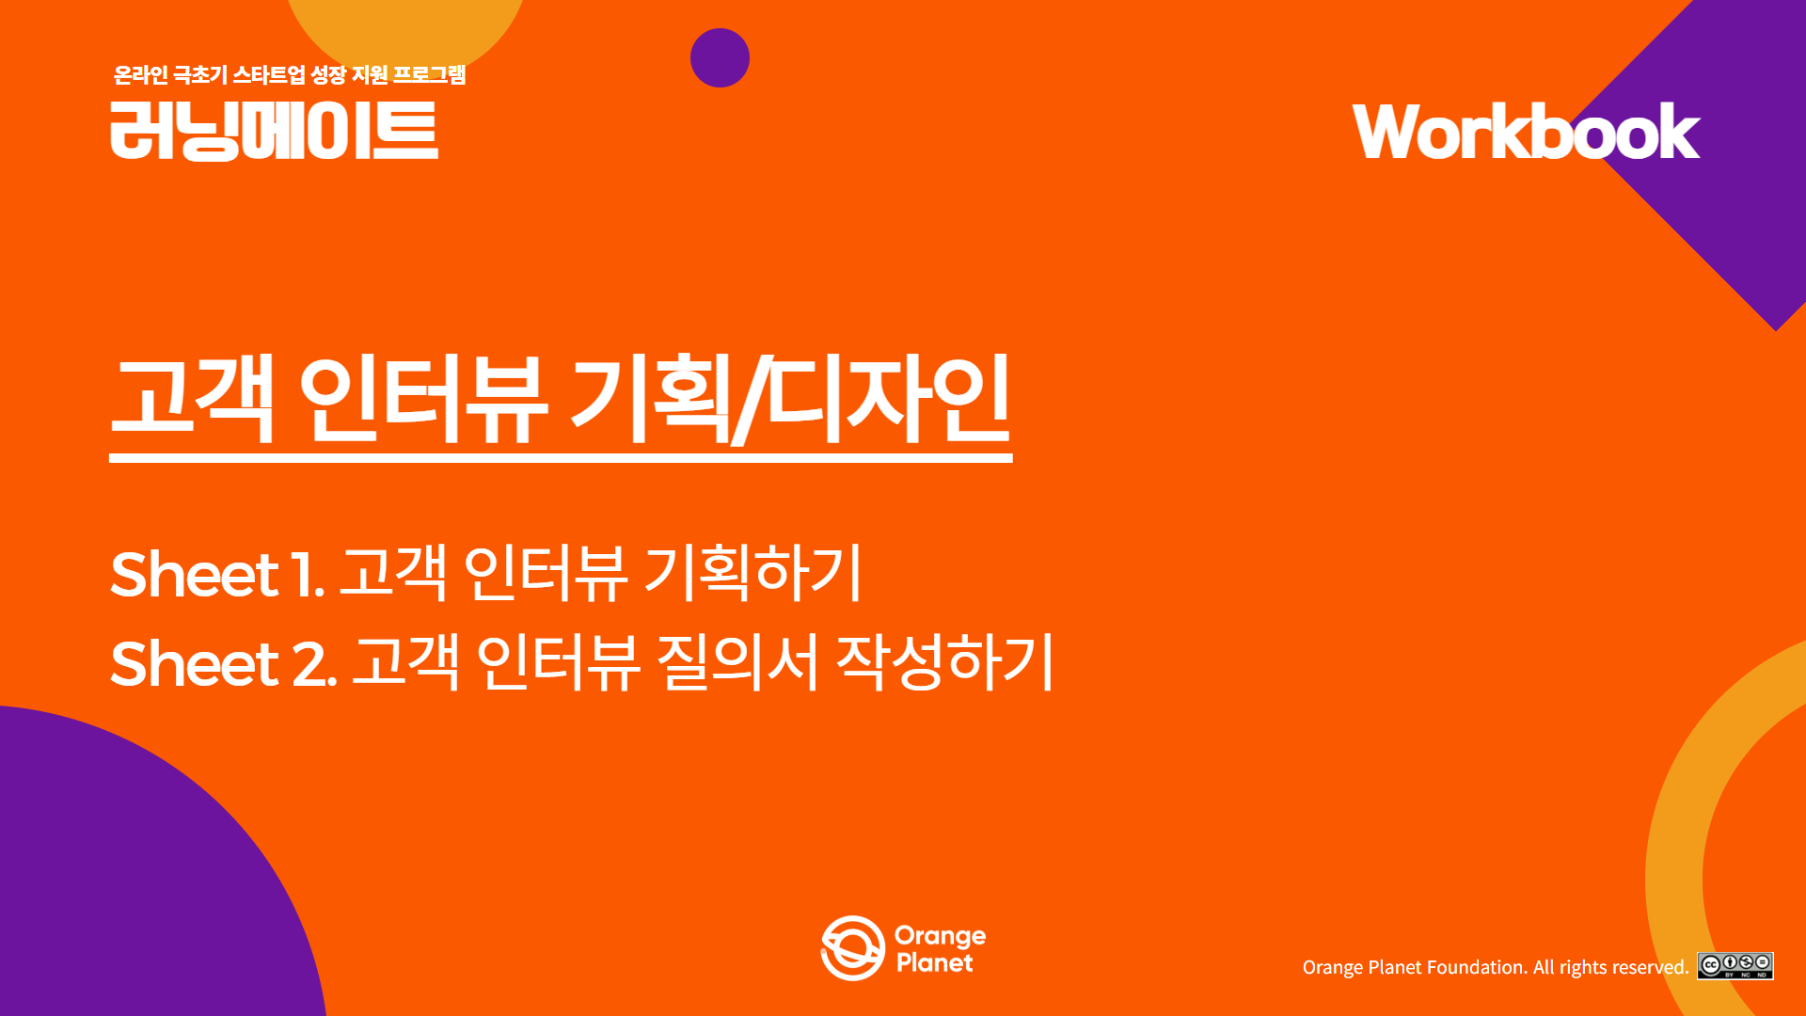

Slide 2
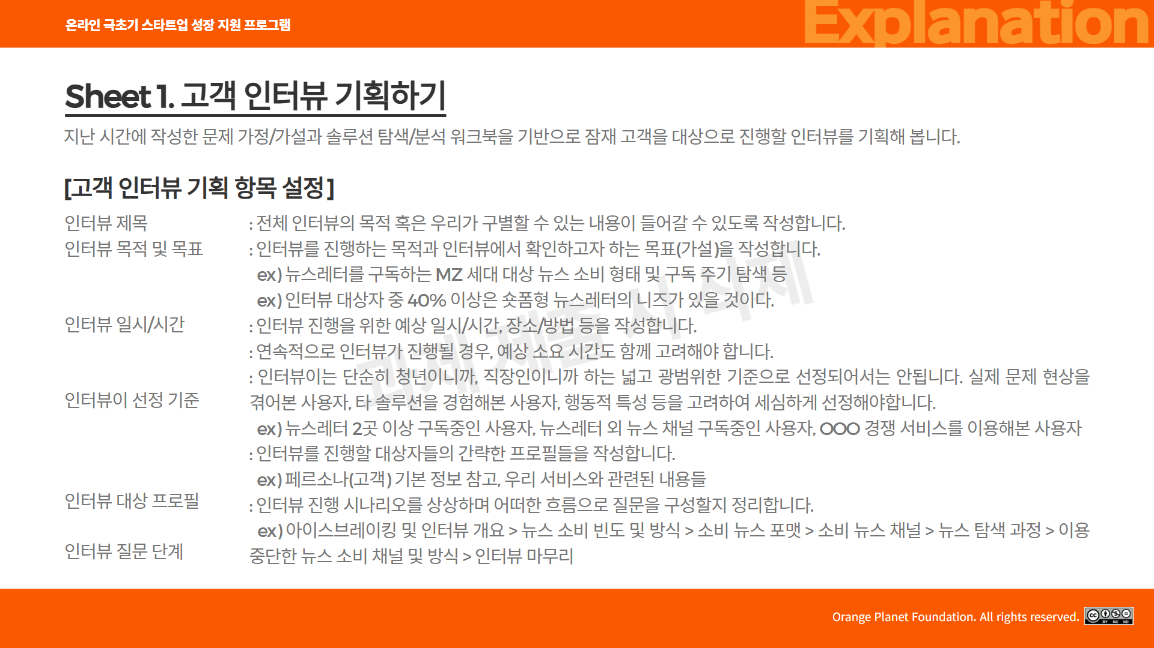

Slide 3
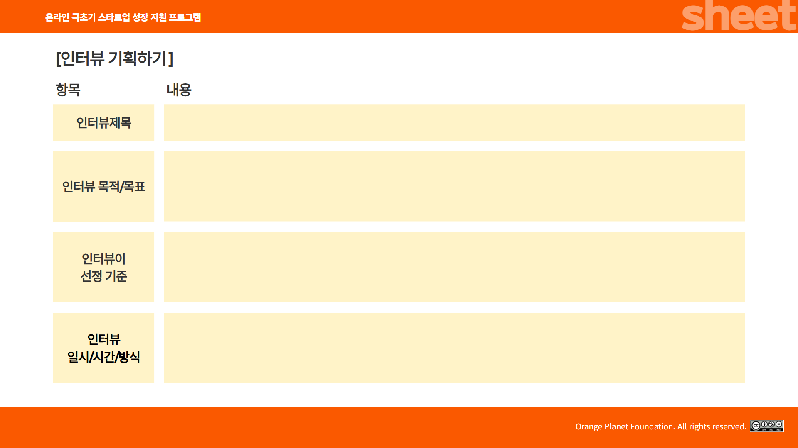
“노인의 언어치료 경험과 디지털 재활 서비스에 대한 인식 조사”
뉴로톡(NeuroTalk)의 타깃 사용자군인 노인의 언어치료 경험 및 서비스 수용도, 니즈, 기대사항을 심층 파악하여 서비스 개선과 확산 전략 수립에 활용하기 위함.
- 만 60세 이상 - 언어치료를 추천받은 경험이 있는 자 - 뇌졸중, 치매, 파킨슨 등 진단 또는 관련 증상이 있는 자 - 스마트폰 사용 경험 보유자(가급적)
4월 마지막 주 중/ 30분/ 개별 전화 통화
- 1:1 개별 심층 인터뷰

Slide 4
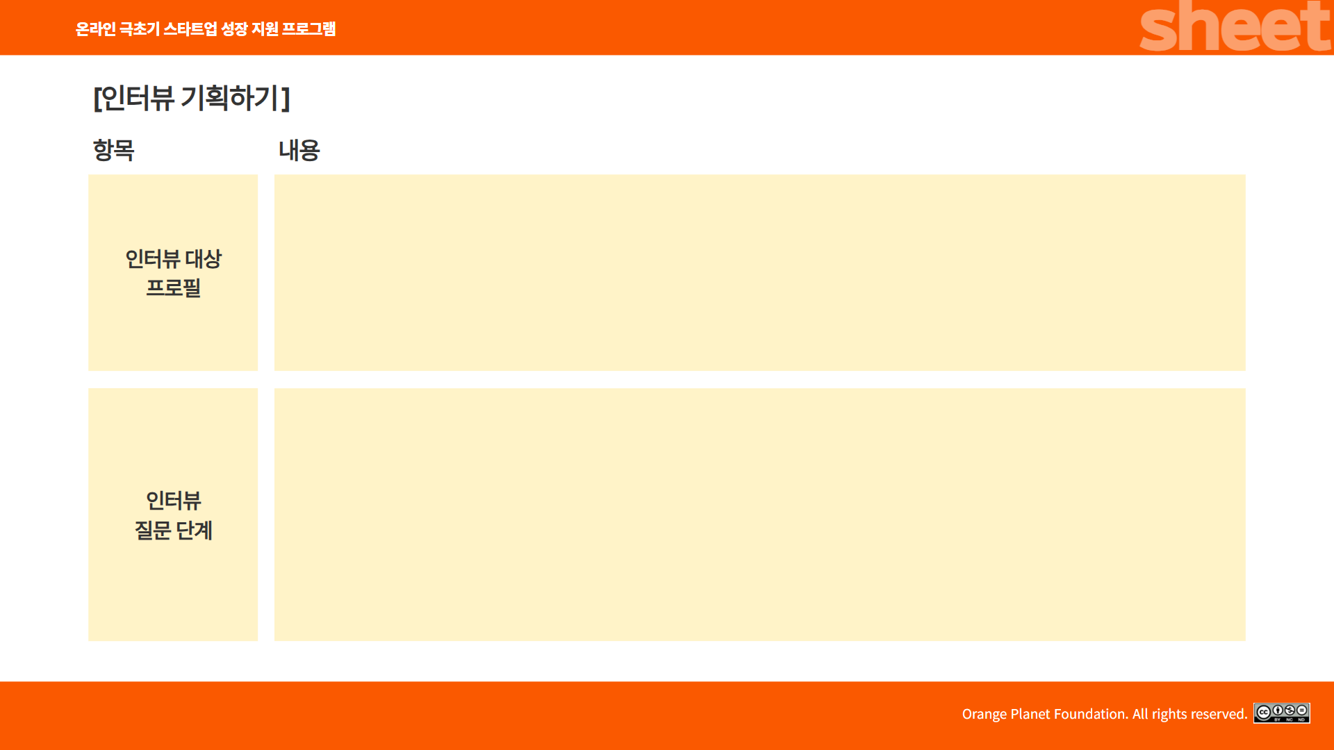
- 연령, 성별, 교육 수준 - 주요 질환 및 진단 시점 - 언어치료 경험 여부 및 경과 - 디지털 기기 사용 능력 및 정보 획득 경로
1. 간단한 자기소개 및 인터뷰 동의 확보 2. 인터뷰 프로필 질문 3. 질병 진단 및 치료 경험 중심 서술 4. 언어치료 경험 유무 및 인식 탐색 5. 디지털 치료(앱, 뉴스레터 등) 서비스 사용 가능성 및 기대감 파악 6. 뉴로톡과 유사한 앱/서비스 사용 경험 질문 7. 사용 의향 및 지불 가능 비용 등 탐색 8. 마무리 및 감사 인사

Slide 5
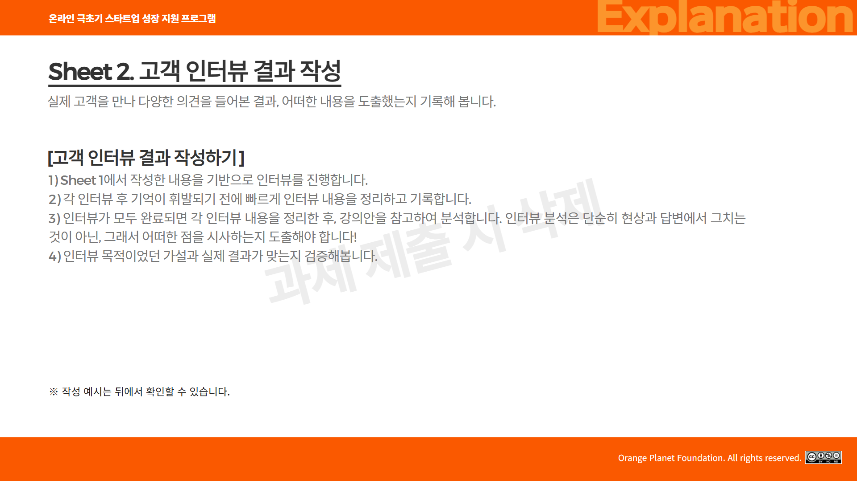

Slide 6
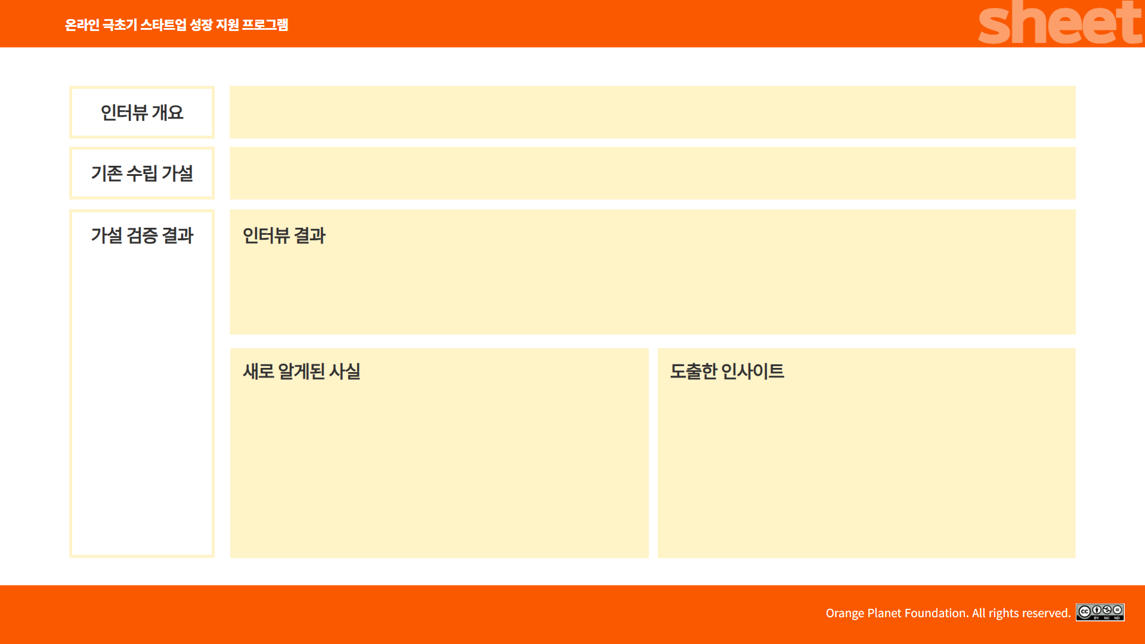
25.04.28-25.0502/ 5명 / 전화 설문 인터뷰 진행
언어치료를 필요로 하는 노인들은 인증받은 언어치료 프로그램을 홈케어로 접근할 수 있고 비용이 일반 언어치료실 보다 60% 이상 저렴하면 뉴로톡을 이용할 것이다.
공식 인증된 언어치료 콘텐츠를 월 5만원 이하의 가격에 집에서 사용할 수 있다면, 병원 언어치료 대기 경험이 있는 고객 중 70%는 뉴로톡을 이용할 것이다. (O)
자녀에게 경제적 부담을 주고 싶지 않다’는 이유로 치료를 중단한 고객 중 60% 이상은, 뉴로톡이 보호자에게 부담을 주지 않는 저비용 홈케어 솔루션임을 인식할 경우 다시 언어치료를 시작할 것이다. (O)
언어치료 대기 기간: 조사 대상자 모두 병원 언어치료 접근에 어려움을 경험했으며, 대기 기간은 다음과 같이 상당히 길고 불규칙함.
A 어르신: 6개월 대기
B 어르신: 1년 대기
C 어르신: 4개월 대기
인사이트 요약: 🔹 기존 의료기관 기반 언어치료 접근은 즉시성·지속성 결여 🔹 디지털 홈케어 언어치료의 보완 수요가 명확히 존재 🔹 병원 중심 구조에 의존하는 고령층의 언어 재활은 공백 상태 발생 가능성 높음
정보 접근 주체는 '노인本人'이 아닌 '자녀'
노인 본인은 건강 및 치료 정보에 대해 직접 탐색보다는 자녀에게 의존하는 경향이 뚜렷함.
자녀가 주요 정보 탐색자로서 건강 관리, 치료 결정의 실제 실행 주체 역할을 수행
자녀의 정보 탐색 채널:
포털 검색 (Naver, Google)
유튜브 / 병원 커뮤니티/카페
디지털 광고, 뉴스레터, 앱 추천
인사이트 요약: 🔹 노인 대상 서비스의 실제 마케팅 타깃은 자녀일 수 있음 🔹 뉴로톡 콘텐츠와 광고 채널은 자녀 세대에 최적화되어야 함 🔹 자녀를 위한 가이드형 콘텐츠, 보호자용 리마인더 기능, 가족 연동형 UX 등 서비스 확장 가능

Slide 7
